Slide 1
Trabajo PRACTICO
Ejercitación de entrega obligatoria

Slide 2
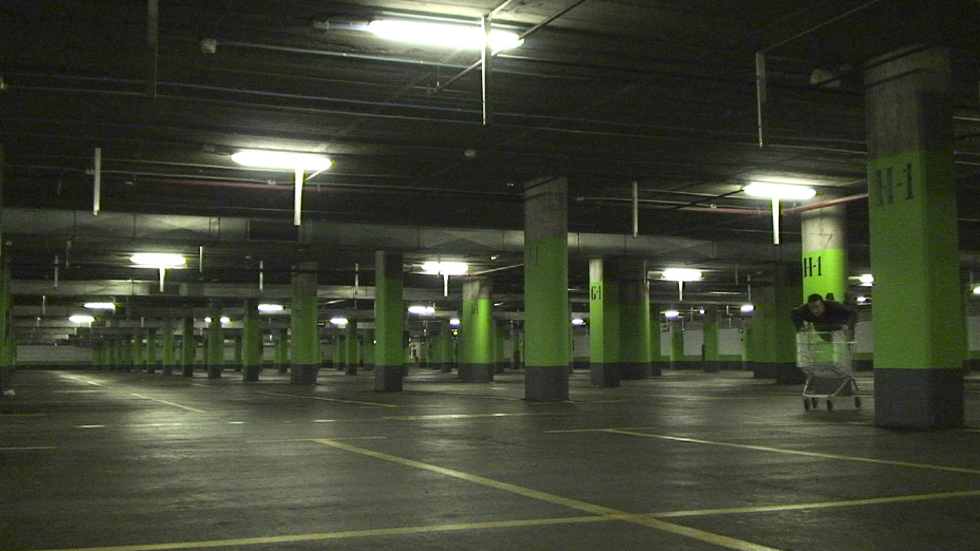
Playas de estacionamiento

Slide 3

Funcionalidad básica
Nuestro sistema debe permitir el ingreso y salida de vehículos a nuestra playa de estacionamiento y debe calcular el costo del tiempo transcurrido.

Slide 4



Requerimientos mínimos para la entrega
1-Solo puede presentarse si esta en un sitio Web.
2-Debe usar base de datos.
3-Debe usar JSON.
4-Se debe usar AJAX.
5- Con Login y distintos perfiles de usuario

Slide 5
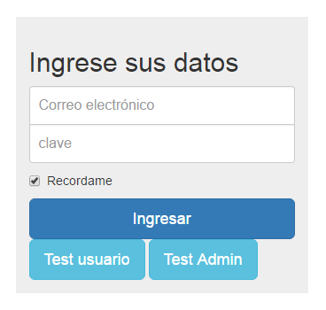
Login
Correo y clave
Guarde en cookie
Dos botones para testear
Botones de test:
la funcionalidad de estos botones es cargar los datos en los cuadros de texto de un usuario o un administrador con JavaScript, (deben estar harcodeados en el javascript.
Esto es para lograr agilizar el testeo de la aplicación

Slide 6
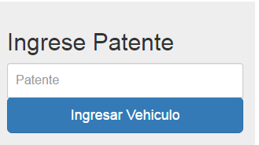
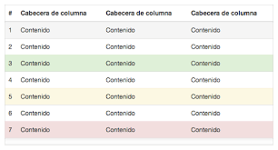
Funcionalidades:
1- para el ingreso de patente:
Guarda la patente y la fecha de ingreso.
2- para sacar patente:
Solo saca el auto si está.
Mostramos el importe a pagar.
3- Grilla de :
Autos estacionados
Importes cobrados por auto
Usuarios.

Slide 7


Presentación del tP.
La fecha de entrega es
una semana antes del segundo parcial.
El TP se debe entregar con lo siguiente:
1- Dirección web para testear en vivo.
2- GitHub con el código fuente y todos los commit.
3- Con datos cargados en la base de no menos de 300 operaciones .
4- Más de 4 usuarios (sin incluir los de testing).

